Slide 1



Business Culture and Technology
Tecnologias base
Day 2

Slide 2




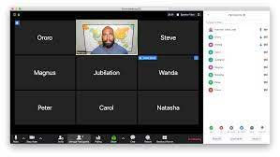
Pontos Importantes...
APRENDERMOS JUNTOS
DE FORMA COLABORATIVA
DIGITAL, MAS HUMANIZADO

Slide 3
Pauta
Small recap: Linguagens hibridas
Java – Linguagem
Java – Frameworks
Encontro #2: 4 horas (2 + 2)

Slide 4

Recap…

Slide 5

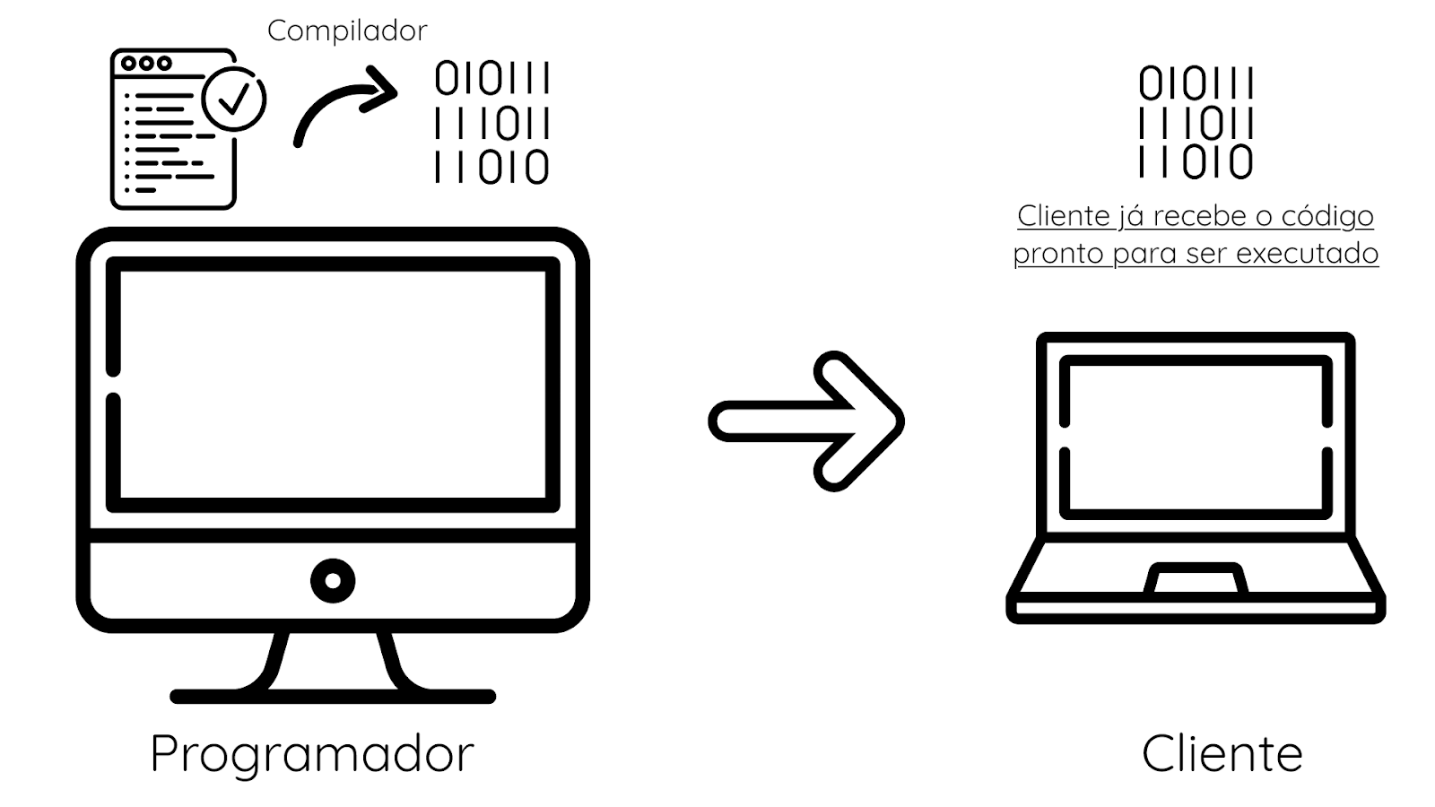

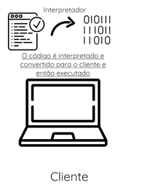

Linguagens Híbridas
Meio termo das anteriores: Compila-se de um linguagem de alto nível para uma linguagem intermediária para facilitar à interpretação.
“
“
Source:https://hcode.com.br/blog/qual-a-diferenca-entre-linguagem-compilada-interpretada-e-jit-just-in-time

Slide 6
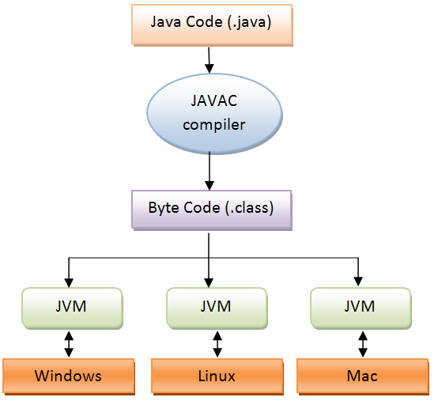
O código-fonte (.java) é compilado em bytecode (.class) e interpretado pela Java Virtual Machine (JVM).
“
“

Slide 7

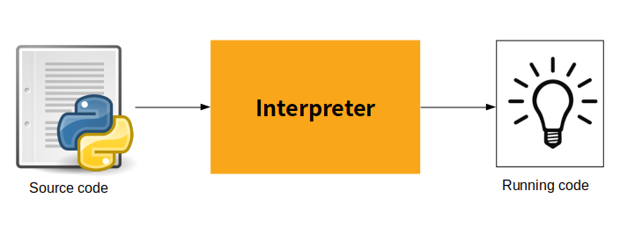
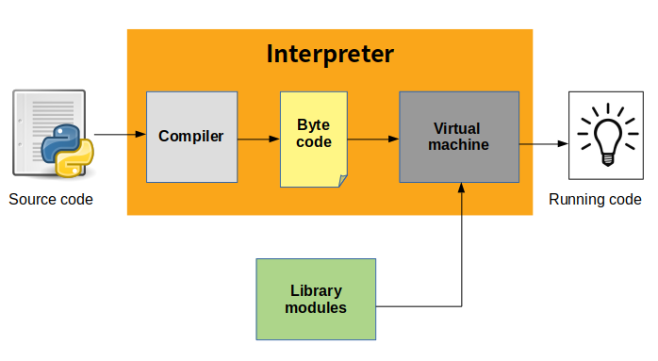

Slide 8
Java vs Python
Frameworks Mais usados
Linguagem
Utilização e escolha
Convenções
Tipagem
Elementos de linguagem
Variáveis
Métodos e funções
Tipos
Etc
Vantagens
Desvantagens
Principais Cenários
Recursos
Diferenças entre versões.
Web
Serialização
Persistência
Data handling
Gestão de Dependências
Etc.

Slide 9
Java
Linguagem/Plataforma
Conceitos, sintaxe, variáveis, declarações, etc…

Slide 10
Linguagem ou Plataforma
Plataforma
SE
EE
Linguagem
Sintaxe
Card
ME
Recursos
Estruturas
JVM
OS
Arch
x86/amd64
arm hf /sf
Card
Etc

Slide 11
Plataforma
Java é tanto uma linguagem quanto uma plataforma.
Foco em diferentes tipos de aplicações:
Java SE: Versão base. Comporta pela linguagem, APIs e bibliotecas básicas para possibilitar o desenvolvimento de aplicativos de linha de comando.
Java ME: Versão Embeddable. Focada em Dispositivos Moveis, embarcados e IoT;
Java EE: Voltada para soluções web e corporativas. É uma especificação que agrupa outras. Tambem conhcecida como J2EE, JEE ou Jakarta EE;
Java Card: Voltado a cartões SIM, cartões para caixas eletrônicos e etc.
Notes:
Java é tanto uma linguagem quanto uma plataforma. Isso é, além da linguagem em si o Java também conta com um conjunto de APIs, e ferramentas que facilitam o desenvolvimento ao oferecerem soluções para situações comuns de desenvolvimento. Assim a plataforma foi organizada para atender as necessidades de diferentes tipos de aplicações:
Java SE: Representa a base do Java, sendo composta pelas APIs e bibliotecas básicas para possibilitar o desenvolvimento de aplicativos de linha de comando e desktop. Já ouviu falar em Swing? Sim, ele faz parte do Java SE (Java Standard Edition);
Java ME: A Java Micro Edition é a plataforma voltada para dispositivos móveis e embarcados, com capacidade de processamento reduzida, como os utilizados na criação de produtos para a Internet das Coisas;
Java EE: Voltada para o desenvolvimento de soluções web e corporativas, a Java Enterprise Edition é uma especificação que agrupa outras, sendo, por isso, conhecida como especificação “guarda-chuva”. Atualmente, mudou-se o nome para Jakarta EE, e o namespace de javax para jakarta
Java Card: Voltado a cartões SIM, cartões para caixas eletrônicos e etc. O objetivo do Java Card é definir um ambiente de computação padrão para smart cards, permitindo que o mesmo miniaplicativo Java Card seja executado em diferentes tipos de cartão, da mesma forma que um miniaplicativo Java é executado em diferentes computadores. Como em Java, isso é feito usando a combinação de uma máquina virtual (a Java Card Virtual Machine, ou JCVM) e uma biblioteca de tempo de execução bem definida, que mira abstrair as diferenças entre diferentes plataformas. A portabilidade permanece mitigada por problemas de tamanho de memória, desempenho e tempo de execução (por exemplo, para protocolos de comunicação ou algoritmos criptográficos).

Slide 12
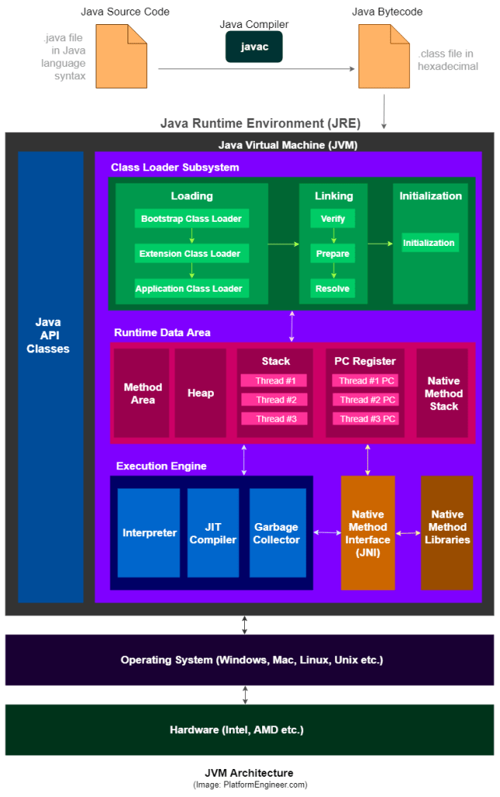
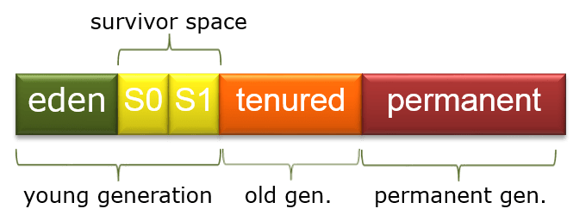
JVM
Garbage Collector
Young: Objetos recém-criados. Subdividido em Eden (novos obj) e 2 Survivors (movidos depois de sobreviver a um ciclo do GC).
Old: Longa duração são eventualmente movidos da Young para Old. Lixo coletado da Old é um grande evento de garbage collection.
Permanent: Metadados(classes, métodos). As classes que não estão mais em uso podem ser coletadas da Permanent Generation.
Durante um evento completo de garbage collection, objetos não utilizados em todas as gerações são coletados.

Slide 13
Linguagem
Convenções
Palavras Reservadas
Variáveis
Tipos de dados
Operadores
Métodos
Estruturas de linguagem
Classes e Heranças
Interfaces
Exceptions
Enums
Anotações

Slide 14
Convenções
Nomes de Classes e Ficheiros -> PascalCase
Customer.java, RentalItem.java, InventoryItem.java
Customer, RentalItem, InventoryItem
Nomes de Variáveis e Métodos -> camelCase
customerName, rentalItemPrice
getCustomerName(), setRentalItemPrice()
Constantes -> snake_case + UPPERCASE
MIN_WIDTH, MAX_NUMBER_OF_ITEMS

Slide 15
Palavras Reservadas
Tipo de dados
boolean
byte
char
double
float
int
long
short
void
Valores
false
null
true
Modificadores
abstract
final
native
private
protected
public
static
synchronized
transient
volatile
Controle
break
case
catch
continue
default
do
else
finally
for
if
return
switch
throw
try
while
Definição
class
extends
implements
interface
throws
import
package
Variaveis
instanceof
new
super
this

Slide 16
Variáveis
public class Customer {
Integer numberOfDays;
…
float getAmountDue (String cust) {
float due = 0;
int numberOfDays = 0;
final float lateFee = 1.50;
{
int tempCount = 1;
due = numberOfDays * lateFee;
tempCount++;
…
}
return due;
}
}
Modificador de acesso: public, private, protected
A palavra-chave static
Fortemente tipada
Tipos de dados podem ser:
Primitivos;
Wrappers;
Tipos complexos;
Objetos?

Slide 17
Tipo primitivos e Wrappers
Primitivo | Classe Wrapper | Argumentos do construtor | Exemplos
boolean | Boolean | boolean ou String | true/false ou “TRUE”/”FALSE”
byte | Byte | byte ou String | 30 ou “30”
char | Character | char | ‘a’
double | Double | double ou String | 30.1D ou “30.1”
float | Float | float, double ou String | 30.1F ou “30.1”
int | Integer | int ou String | 30 ou “30”
long | Long | long ou String | 30L ou “30”
short | Short | short ou String | 30 ou “30”

Slide 18
Operadores Lógicos
Operador | Tipo | Exemplos
= op= | Atribuição | nome = “William”; valor *=10;
! | Negação | if(!enabled){…}
+ - * / % | aritméticos | soma = a + b;
++ -- | incremento | ++a, b--
== != | Igualdade* | String nome1 = “William”, nome2 = new String(“William”) nome1 == nome2
> >= < <= | relacionais | if ( 2 >= 5 ) {…}
&& || | lógicos | if ( isDebug && outputFileEnabled)
& | ^ | lógicos (bit) | byte valor1 = 0x0F, valor2 = 0xF0 resultado = valor1 & valor2

Slide 19
Métodos
Sempre dentro de uma classe
Especificam:
• Modificador de acesso
• Palavra-chave static
• Tipo de retorno
• Argumentos
public class Customer {
…
float getAmountDue (String cust) {
int numberOfDays;
float due;
float lateCharge = 1.50;
String customerName;
numberOfDays = this.getOverDueDays();
due = numberOfDays * lateCharge;
customerName = getCustomerName(cust);
return due;
}
}
[access-modifiers] [static] <return-tipo> <método-name> ([arguments]) <java code block>

Slide 20
Estruturas de controle - Repetição
while ( valor != 0 )
{
...
}
for ( int i = 0 ; i < 10 ; i++ )
{
...
}
do
{
...
} while ( valor != 0 )
String[] nomes = { "Altrano", "Beltrano", "Celtrano", "Deltrano" };
for( String s : nomes )
{
...
}

Slide 21
Estruturas de controle - Condicional
if(x > y){
a();
}
else{
b();
}
int x = 9;
switch( x ){
case 1:{
a();
break;
}
case 2:
b();
break;
case 3:
case 4:
d();
break;
default:
e();
}
boolean isXGreaterThanY = x > y ? true : false;

Slide 22
Classes
public class Customer {
// Variáveis
String customerName;
float customerAmountDue;
// Construtores
void Customer (String customerName, float customerAmountDue) { …
}
// Métodos
float getAmountDue (String cust) {…
}
}
Normalmente inclui:
Modificador de acesso: public, private, protected
A palavra-chave class
Construtores
Variáveis de instâncias
Métodos das instâncias
Variáveis da classe
Métodos da classe
“this” e “super”
Extends -> Herança
Implements -> Interface

Slide 23
Herança
public class Customer extends Person{
// Variáveis
float customerAmountDue;
// Construtores
void Customer (String customerName, float customerAmountDue) {
super(); …
}
@Override
float getAmountDue (String cust) {…
}
}
Extends -> Herança
Todos os atributos e métodos não-privados de Person serão herdados por Customer.
Em Java não existe herança múltipla. Assim, uma classe pode herdar apenas de outra.
Notes:
Por isso, é comum dizer que a classe herdada (ClasseQualquer) é pai da classe que herdou seus elementos (MinhaClasse).

Slide 24
Interfaces
public interface IProduto {
public double calculaFrete();
}
public class Televisao implements IProduto, Serializable {
private double peso;
@Override
public double calculaFrete() {
//código para cálculo do frete
}
...
}
implements -> Interfaces
Ao utilizar implements a classe passa a ser obrigada a implementar os métodos da interface.
Podemos implementar várias interfaces. Para isso, basta separá-las por vírgula.
Suporta implementação de métodos estáticos.

Slide 25
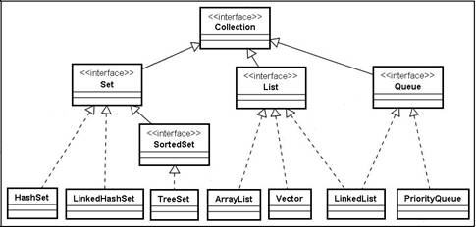
Collections
Collection: Não existe implementação direta. Op. Básicas: como adicionar, remover, esvaziar, etc.;
Set: Não permite elementos duplicados. Não ordenada (exceto por SortedSet);
List: Ordenada, podendo conter elementos duplicados.
Queue – Lista de prioridades. Ordem definida pela implementação de Comparable ou Comparator. Comummente usado para criar filas e pilhas;
Notes:
Collection – está no topo da hierarquia. Não existe implementação direta dessa interface, mas ela define as operações básicas para as coleções, como adicionar, remover, esvaziar, etc.;
Set – interface que define uma coleção que não permite elementos duplicados. A interface SortedSet, que estende Set, possibilita a classificação natural dos elementos, tal como a ordem alfabética;
List – define uma coleção ordenada, podendo conter elementos duplicados. Em geral, o usuário tem controle total sobre a posição onde cada elemento é inserido e pode recuperá-los através de seus índices. Prefira esta interface quando precisar de acesso aleatório, através do índice do elemento;
Queue – um tipo de coleção para manter uma lista de prioridades, onde a ordem dos seus elementos, definida pela implementação de Comparable ou Comparator, determina essa prioridade. Com a interface fila pode-se criar filas e pilhas;

Slide 26
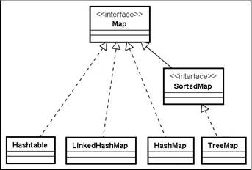
Collections - Maps
Map: “Bi-dimensional”. Mapeamento chaves->valores.
Cada elemento tem na verdade dois objetos: uma chave e um valor.
Valores podem ser duplicados, mas chaves não.
Notes:
SortedMap é uma interface que estende Map, e permite classificação ascendente das chaves. Uma aplicação dessa interface é a classe Properties, que é usada para persistir propriedades/configurações de um sistema, por exemplo.

Slide 27
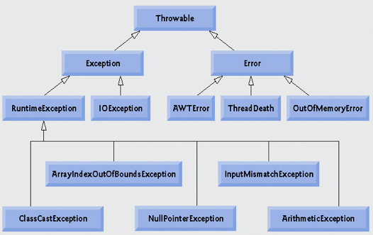
Estrutura dos Exceptions
Error: situações em que a aplicação não deve tentar tratar. Ex. Error da JVM
Exception: situações em que a aplicação pode querer capturar e tratamento.
Checked: Devem ser tratados pelo desenvolvedor para o programa funcionar.
Unchecked (Runtime): Erros que podem ser evitados se forem tratados e analisados pelo desenvolvedor.
Notes:
O uso das exceções em um sistema é de extrema importância, pois ajuda a detectar e tratar possíveis erros que possam acontecer. Entretanto, na linguagem Java existem dois tipos de exceções, que são:
Implícitas: Exceções que não precisam de tratamento e demonstram serem contornáveis. Esse tipo origina-se da subclasse Error ou RunTimeException.
Explícitas: Exceções que precisam ser tratadas e que apresentam condições incontornáveis. Esse tipo origina do modelo throw e necessita ser declarado pelos métodos. É originado da subclasse Exception ou IOException.
Existe também a formação de erros dos tipos throwables que são:
Checked Exception: Erros que acontecem fora do controle do programa, mas que devem ser tratados pelo desenvolvedor para o programa funcionar.
Unchecked (Runtime): Erros que podem ser evitados se forem tratados e analisados pelo desenvolvedor. Caso haja um tratamento para esse tipo de erro, o programa acaba parando em tempo de execução (Runtime).
Error: Usado pela JVM que serve para indicar se existe algum problema de recurso do programa, tornando a execução impossível de continuar.

Slide 28
Tratamento de exceções
try{
...
}catch (InputMismatchException erro1) {
...
}catch(ArithmeticException erro2){
...
}catch(IOException | TimeoutException erro3){
...
}finally{
...
}
public static int calculaQuociente(int numerador, int denominador) throws ArithmeticException {
try{
...
}catch (InputMismatchException erro1) {
...
}catch(IOException | TimeoutException erro3){
...
}finally{
...
}
…
}
public static int calculaQuociente(int numerador, int denominador) throws ArithmeticException {
return numerador / denominador;
}

Slide 29
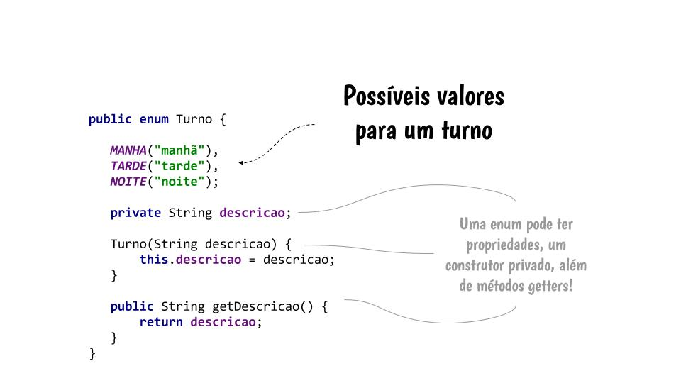
Enums
Posso ter Herança?
Devo criar Setters?
Devo ter construtores públicos?
Como instancio uma Enum no código?
Método | Retorno | Descrição
toString() | String | Retorna uma String com o nome da instância (em maiúsculas).
valueOf(String nome) | static <T extends Enum<T>> T | Retorna o objeto da classe enum cujo nome é a string do argumento.
ordinal() | int | Retorna o número de ordem do objeto na enumeração.
Notes:
Ao declarar uma enum estamos implicitamente estendendo a classe java.lang.Enum. Isso cria algumas limitações, porque o Java não suporta herança múltipla, o que impede uma classe enum de estender outras classes. Porém, uma classe enum pode ter propriedades, assim como um construtor e um método.

Slide 30
@Annotations
Anotações são metadados. Ela agregam informações sobre o próprio código: Classes, Metodos, Atributos, etc. Permitindo que sejam recuperados, identificados, incrementados, entendidos ou mesmo mesmo tenham seu comportamento modificado.
@Entity @Getter @Setter @NoArgsConstructor
public class User implements Serializable {
private @Id Long id;
private String name;
public User(String name) {
this.name = name
}
}
@Retention(RetentionPolicy.RUNTIME)
@Target(ElementType.FIELD)
public @interface IdadeMinima {
int valor();
}

Slide 31

15 MIN

Slide 32
Java – Frameworks, Libraries e tools

Slide 33

Source: https://abcreporter.com.br/2017/03/01/editorial-a-roda/

Slide 34












Alguns exemplos

Slide 35

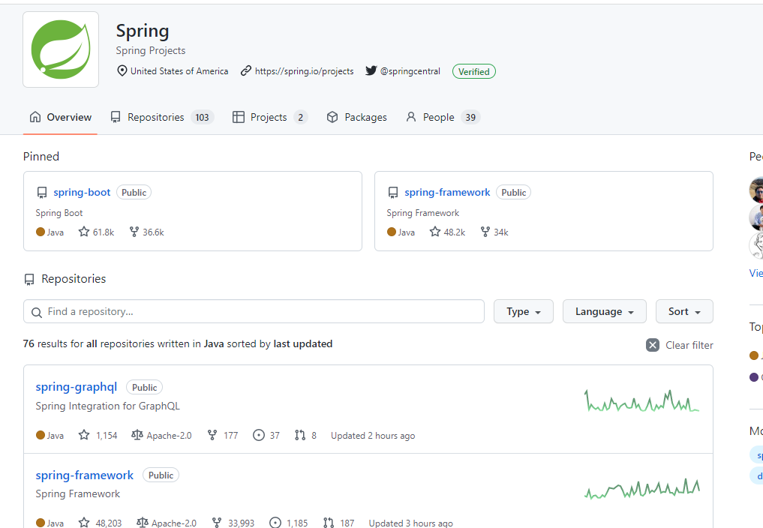
Spring Framework

Slide 36
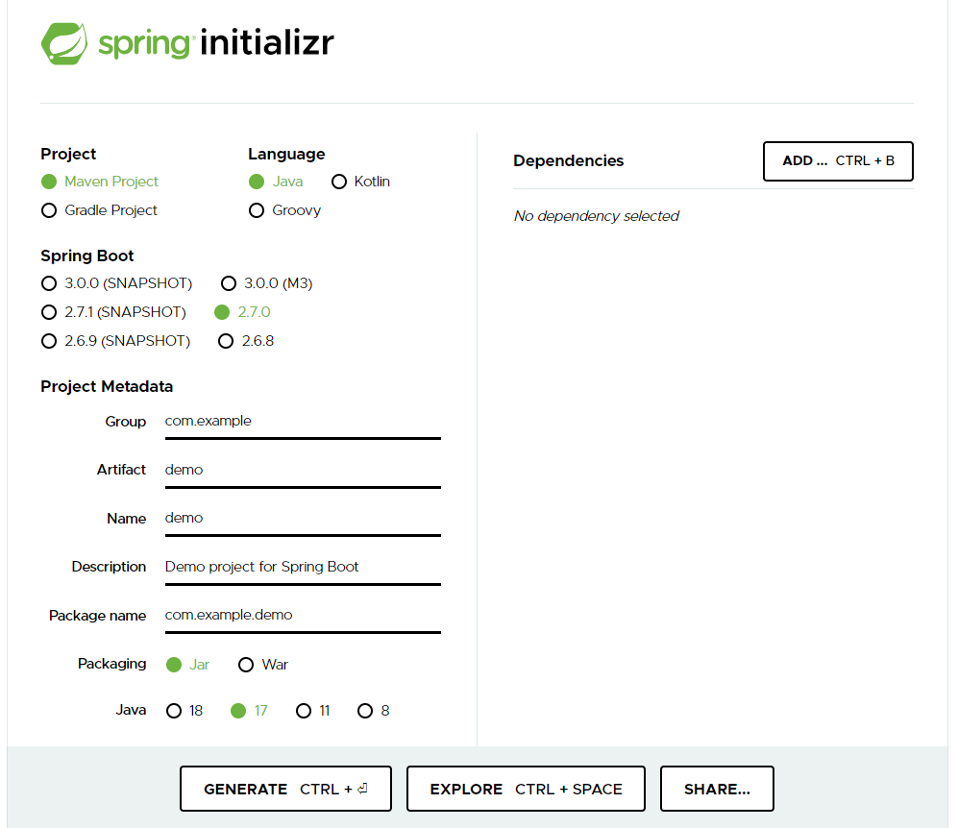



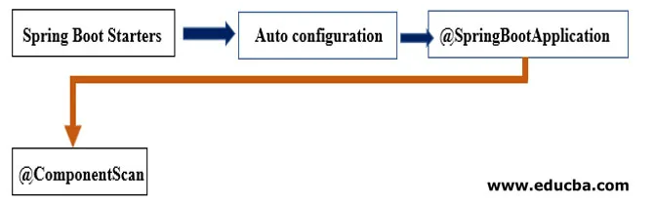
Springboot e Spring Initializer
Características
Criação aplicativos Spring autônomos
Integração Tomcat, Jetty ou Undertow diretamente.
Configuração das dependências 'iniciais' para inicio rápido.
Configuração bibliotecas Spring (e 3º) sempre que possível
Recursos prontos para produção, como métricas, verificações de integridade e configuração externa
Sem geração de código e requisito para configuração

Slide 37
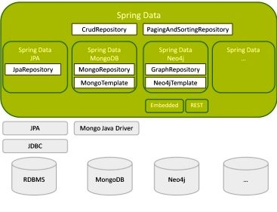
SpringData
O SpringData tem a proposta de unificar e facilitar o acesso a diferentes tecnologias de armazenamento de dados: Relacionais, NoSQL, Graphs.
No More DAO Implementations.
implementando uma das interfaces do Repository, já terá alguns métodos básicos CRUD (e consultas) definidos e implementados.
Queries apenas definindo um novo método na interface
Consulta JPQL usando a anotação @Query
Suporte de especificação e Querydsl mais avançado no Spring Data
Definir consultas personalizadas por meio de Named Queries JPA

Slide 38
SpringData
JPA | MongoDB | Neo4J
@Entity @Table(name="TUSR") public class User { @Id private String id; @Column(name="fn") private String name; private Date lastLogin; ... } | @Document( collection="usr") public class User { @Id private String id; @Field("fn") private String name; private Date lastLogin; ... } | @NodeEntity public class User { @GraphId Long id; private String name; private Date lastLogin; ... }
public interface UserRepository extends JpaRepository<User, String> {
List<User> findByName(String name);
@Query("SELECT u FROM User u WHERE u.name = 'User 3'")
List<User> findByGivenQuery();
}
public interface UserRepository extends MongoRepository<User, String> {
@Query("{ fullName: ?0 }")
List<User> findByTheUsersFullName(String fullName);
List<User> findByFullNameLike(String fullName, Sort sort);
}
Não existe nenhuma API genérica para todos os tipos de bancos de dados, pois as diferenças estão nos fundamentos, na estrutura básica.
public interface UserRepository extends GraphRepository<User> {
User findByLogin(String login);
@Query("START root=node:User(login = 'root’)
MATCH root-[:knows]->friends RETURN friends")
List<User> findFriendsOfRoot();
}

Slide 39
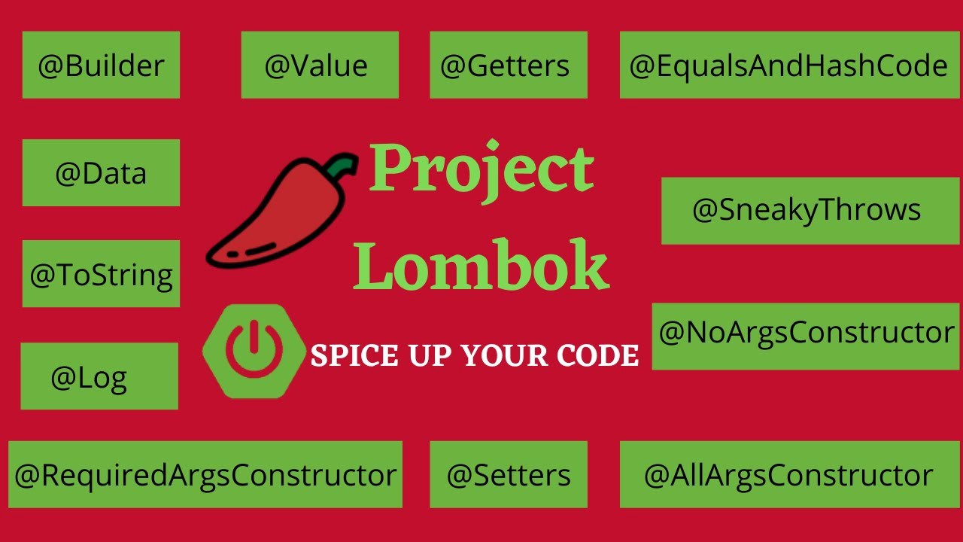
Lombok
O que é o projeto Lombok?
Minimizar/remover de baixo valor.
Economiza tempo e esforço.
Baseado em anotação;
Aumenta a legibilidade;
A anotação @Getter e @Setter gera getters e setters para os atributos privados em tempo de compilação.
O @Data Lombok produz getters e setters para cada um dos campos de classe não estáticos e um construtor de classe.
A anotação @AllArgsConstructor gera um construtor com todos os campos declarados.
A anotação @NoArgsConstructor simplesmente gera o construtor sem nenhum argumento.
A anotação @RequiredArgsConstructor gera o construtor com todos os campos obrigatórios (final) da classe.
A anotação @NonNull da biblioteca que pode ser usada para gerar uma verificação nula em um campo setter.
Source: https://medium.com/globant/getting-started-with-lombok-eede343549df

Slide 40

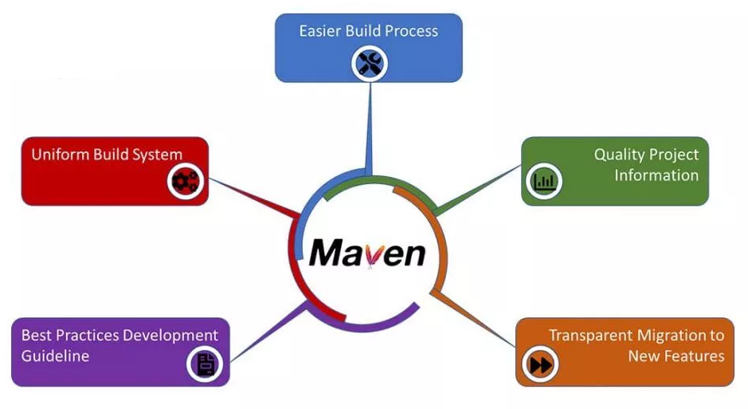
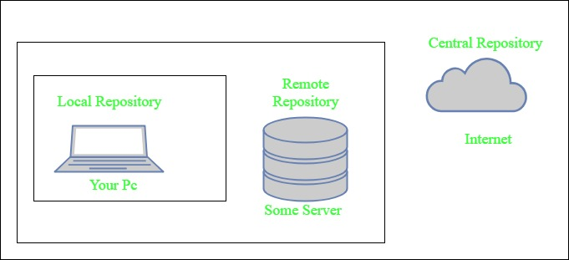

Maven
O processo de construção simples e bem organizado
Executa automaticamente a gestão de arquivos Jar e dependências
Incorporação simples de novas dependências diretamente no POM.xml
Acesso facilitado as informações essenciais do projeto
Extensível: Plug-ins escritos em linguagem de script ou Java
As vezes pode ser um pouco lento.
Java Based projects;
Descritivo em XML (pom.xml).
Notes:
Build & run.
Gestão de dependências;
Extração de informação
Low-code customization
Integração CI&CD
Extensível (Plugins)

Slide 41
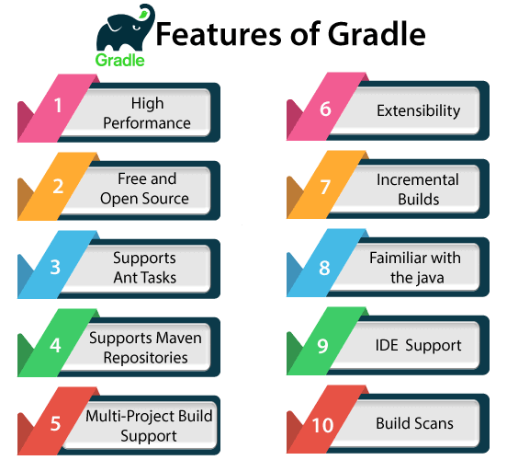
Gradle
Descritor em Groovy
Suporte a repositórios Maven (compatibilidade)
Composição ao invés de Herança
Suporte nativo a várias linguagens como Groovy e Scala
Menor suporte da comunidade;
Requer maior tempo de adaptação do desenvolvedor;

Slide 42
Vamos a isso…

Slide 43

Next steps…

Slide 44
Python

Slide 45
Vejo vocês na próxima aula…

